Slide 1
Diabetes prediction using random forest Nur Aisyah (NIM. 1217070060) Machine learning (B)

Slide 2
TABLE OF CONTENTS
Background
Purpose
Dataset
Method
Testing
Exploring Result
Metrik Evaluation Result
Future Work

Slide 3
BACKGROUND
Signifikansi Diabetes dan Pentingnya Deteksi Dini : Diabetes adalah penyakit kronis yang serius dengan dampak besar pada kesehatan global, dapat menyebabkan komplikasi seperti penyakit jantung, kerusakan ginjal, dan gangguan penglihatan.
Peran Teknologi dan Pembelajaran Mesin dalam Analisis Data Medis : Perkembangan teknologi informasi dan ilmu data memungkinkan pembelajaran mesin, seperti algoritma Random Forest, untuk mengolah data medis dan melakukan klasifikasi penyakit secara otomatis dan akurat.
Keunggulan Random Forest dalam Klasifikasi Diabetes : Algoritma Random Forest digunakan untuk mengklasifikasikan potensi diabetes berdasarkan faktor seperti kadar glukosa, tekanan darah, usia, dan indeks massa tubuh.

Slide 4
Purpose
Mengembangkan sistem prediksi diabetes berbasis algoritma Random Forest yang mampu mengklasifikasikan status kesehatan pengguna (Normal, Prediabetes, atau Diabetes) \serta mengevaluasi performa model melalui berbagai metrik seperti akurasi, presisi, recall, dan F1-score untuk mendukung deteksi dini dan pengambilan keputusan dalam penanganan diabetes.

Slide 5
DATASET
Sumber dataset : Frontiers (Website)
Jumlah dataset : 5310 subjek, 22 variable, 1593 (30%) pada kelompok normal, 3150 (59,3%) pada kelompok prediabetes, dan 567 (10,7%) pada kelompok diabetes.
Hasil analisis regresi logistik multivariabel menunjukkan bahwa terdapat perbedaan signifikan pada 9 variabel antara kelompok normal dan kelompok prediabetes meliputi : usia (Usia), indeks massa tubuh (IMT), tekanan darah sistolik (SBP), glukosa urin (U.GLU), protein urin (PRO), protein total (TP), globulin (GLB), alanine aminotransferase (ALT), dankolesterol lipoprotein densitas tinggi (HDL-C).

Slide 6
METHOD
Ratio Data Ttraining dan Data Testing = 80:20
Menggunakan teknik validasi Hold-Out Validation karena :
Jumlah data set yang saya gunakan tergolong dataset yang besar/besar dan untuk mendapatkan hasil evaluasi yang representative tanpa perlu melakukan cross-validation.
Efisiensi Waktu: Dibandingkan K-Fold Cross-Validation, hold-out lebih cepat karena model hanya dilatih sekali.
Langkah-Langkah Evaluasi :
Train Random Forest Model: Gunakan data training (5310 data).
Test on Hold-Out Data: Uji performa model pada data testing (1328 data).
Metrik Evaluasi : Accuracy, Precision, Recall, F1-Score dan ROC-AUC.

Slide 7
TESTING
Mengimport Library
Mengunggah dan Memuat Data
Memisahkan Fitur dan Label
Melatih Model Random Forest
Sistem Melakukan Prediksi
Evaluasi Model (Akurasi, Presisis, Recall, F1-Score, dan ROC-AUC)
Analisis Hasil Prediksi
Selesai

Slide 8
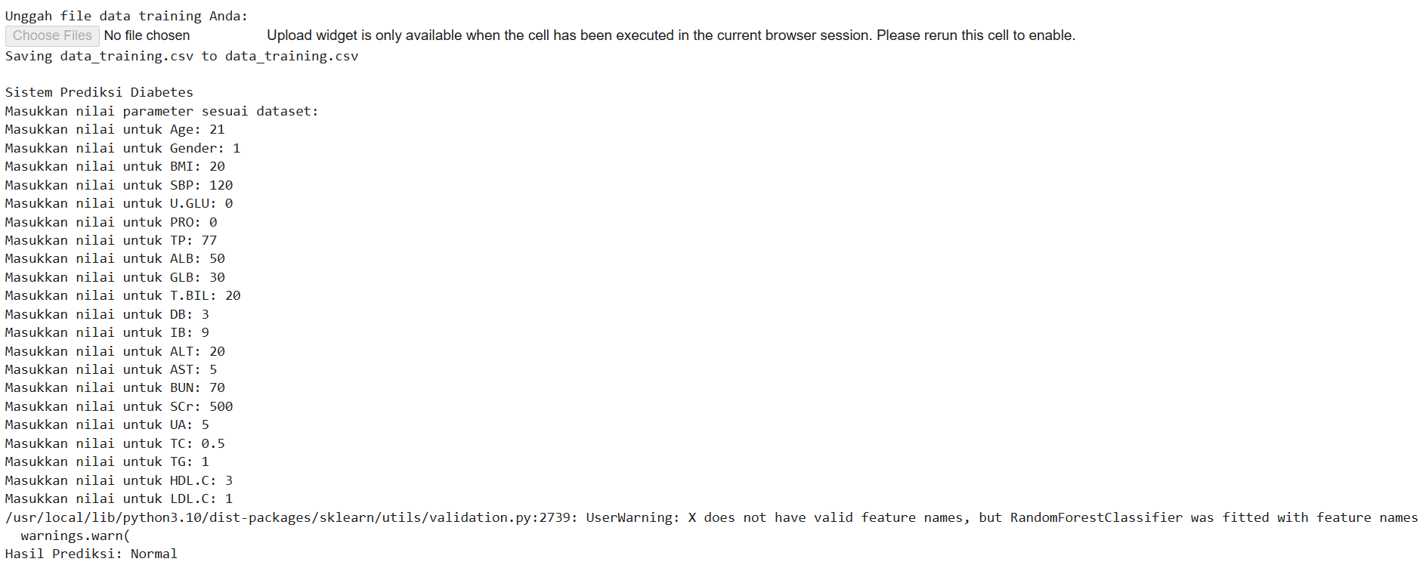
PREDICTION RESULT

Slide 9
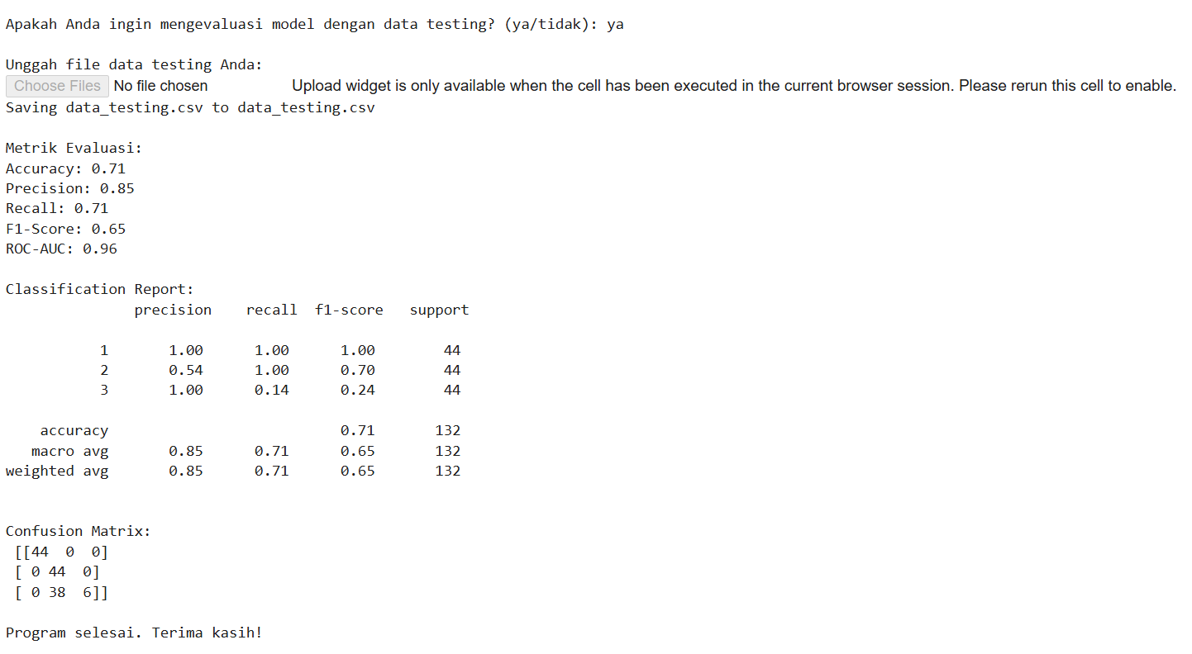
MODEL EVALUATION RESULT

Slide 10
ANALYSIS
Berdasarkan classification report, model memiliki performa sempurna untuk kelas Normal, dengan precision, recall, dan F1-score sebesar 1.0. Untuk kelas Prediabetes, recall mencapai 1.0, namun precision hanya 0.54, yang menunjukkan banyak prediksi salah dari kelas lain. Performa terburuk terlihat pada kelas Diabetes, di mana recall hanya 0.14, artinya model gagal mendeteksi sebagian besar kasus diabetes meskipun precision untuk kelas ini tinggi (1.0). Hal ini juga tercermin pada confusion matrix, di mana dari 44 kasus diabetes, hanya 6 yang terprediksi benar, sementara 38 salah diklasifikasikan sebagai prediabetes.

Slide 11
MATRIX EVALUATION RESULT
Evaluasi model Random Forest pada dataset testing menghasilkan akurasi sebesar 71%, yang menunjukkan bahwa model dapat memprediksi dengan benar 71% dari total data uji. Precision model adalah 85%, yang menunjukkan bahwa prediksi model untuk kelas tertentu cukup tepat, sedangkan recall sebesar 71% mencerminkan kemampuan model dalam mendeteksi kasus yang sebenarnya. F1-score sebesar 65% menunjukkan keseimbangan antara precision dan recall, meskipun performanya dapat ditingkatkan. ROC-AUC yang mencapai 0.96 mencerminkan kemampuan model yang sangat baik dalam membedakan antara kelas-kelas yang ada.
Namun, analisis mendalam melalui classification report mengungkapkan performa yang berbeda untuk tiap kelas. Model memiliki performa sempurna pada kelas Normal dengan precision, recall, dan F1-score masing-masing 1.0. Untuk kelas Prediabetes, recall sempurna (1.0) tetapi precision hanya 0.54, yang menunjukkan adanya banyak prediksi salah dari kelas lain. Pada kelas Diabetes, performa terburuk terlihat dengan recall hanya 0.14, yang menunjukkan bahwa model gagal mendeteksi sebagian besar kasus diabetes.

Slide 12

FUTURE WORK
Penanganan Ketidakseimbangan Data
2. Penggunaan Algoritma Tambahan
3. Optimisasi Hyperparameter

Slide 13
Thank you
Nur Aisyah - 1217070060

